Slide 1
স্বাগতম

Slide 2
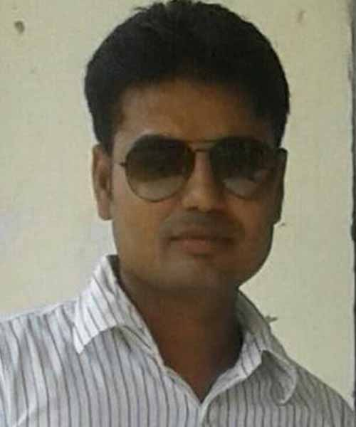
পরিচিতি
শিক্ষক পরিচিতি মোঃনোমান বাদশা
সহকারী শিক্ষক
চৌদ্দশত উচ্চ বিদ্যালয় কিশোরগঞ্জসদর,কিশোরগঞ্জ।
ফোন নং-০১৭৫০৪১০৮৬৩
Email-nomanbadshah786@gmail.com
পাঠ পরিচিতি
শ্রেনিঃ৬ষ্ঠ
বিষয়ঃ কৃষি শিক্ষা
অধ্যায়ঃ ৫ম
সময়ঃ ৫০ মিনিট

Slide 3
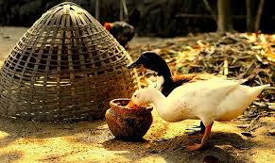
এগুলো কোথায় পালিত হয়?

Slide 4
গৃহ পালিত পাখি

Slide 5
শিখনফল
@ গৃহ পালিত পাখির সংঙ্গা বলতে পারবে।
@ গৃহ পালিত পাখির নাম বলতে পারবে।

Slide 6
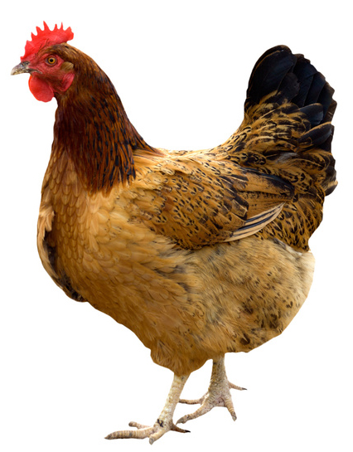
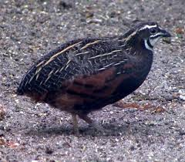
S-2
মুরগী
কোয়েল

Slide 7
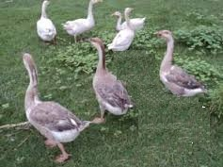
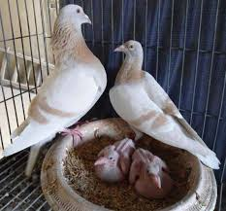
কবুতর
হাঁস
নিজের খাবার নিজে সংগ্রহ করতে পারে
এরা সহজে পোষ মানে

Slide 8
মূল্যায়ন
কয়েকটি গৃহপালিত পাখির নাম বল।

Slide 9
দলীয় কাজ
গৃহ পালিত পাখির সাধারণ বৈশিষ্ট্য গুলো লেখ

Slide 10
বাড়ির কাজঃ-
গৃহ পালিত পাখি পালনের সুবিধা
গুলো লিখে আনতে হবে।

Slide 11
ধন্যবাদ

